Slide 1

Des études ont révélé que près de 48 % de la population mondiale a un taux de vitamine D insuffisant dans le sang*
*https://pubmed.ncbi.nlm.nih.gov/37006940/
Notes:
Natural (only in US copy)

Slide 2
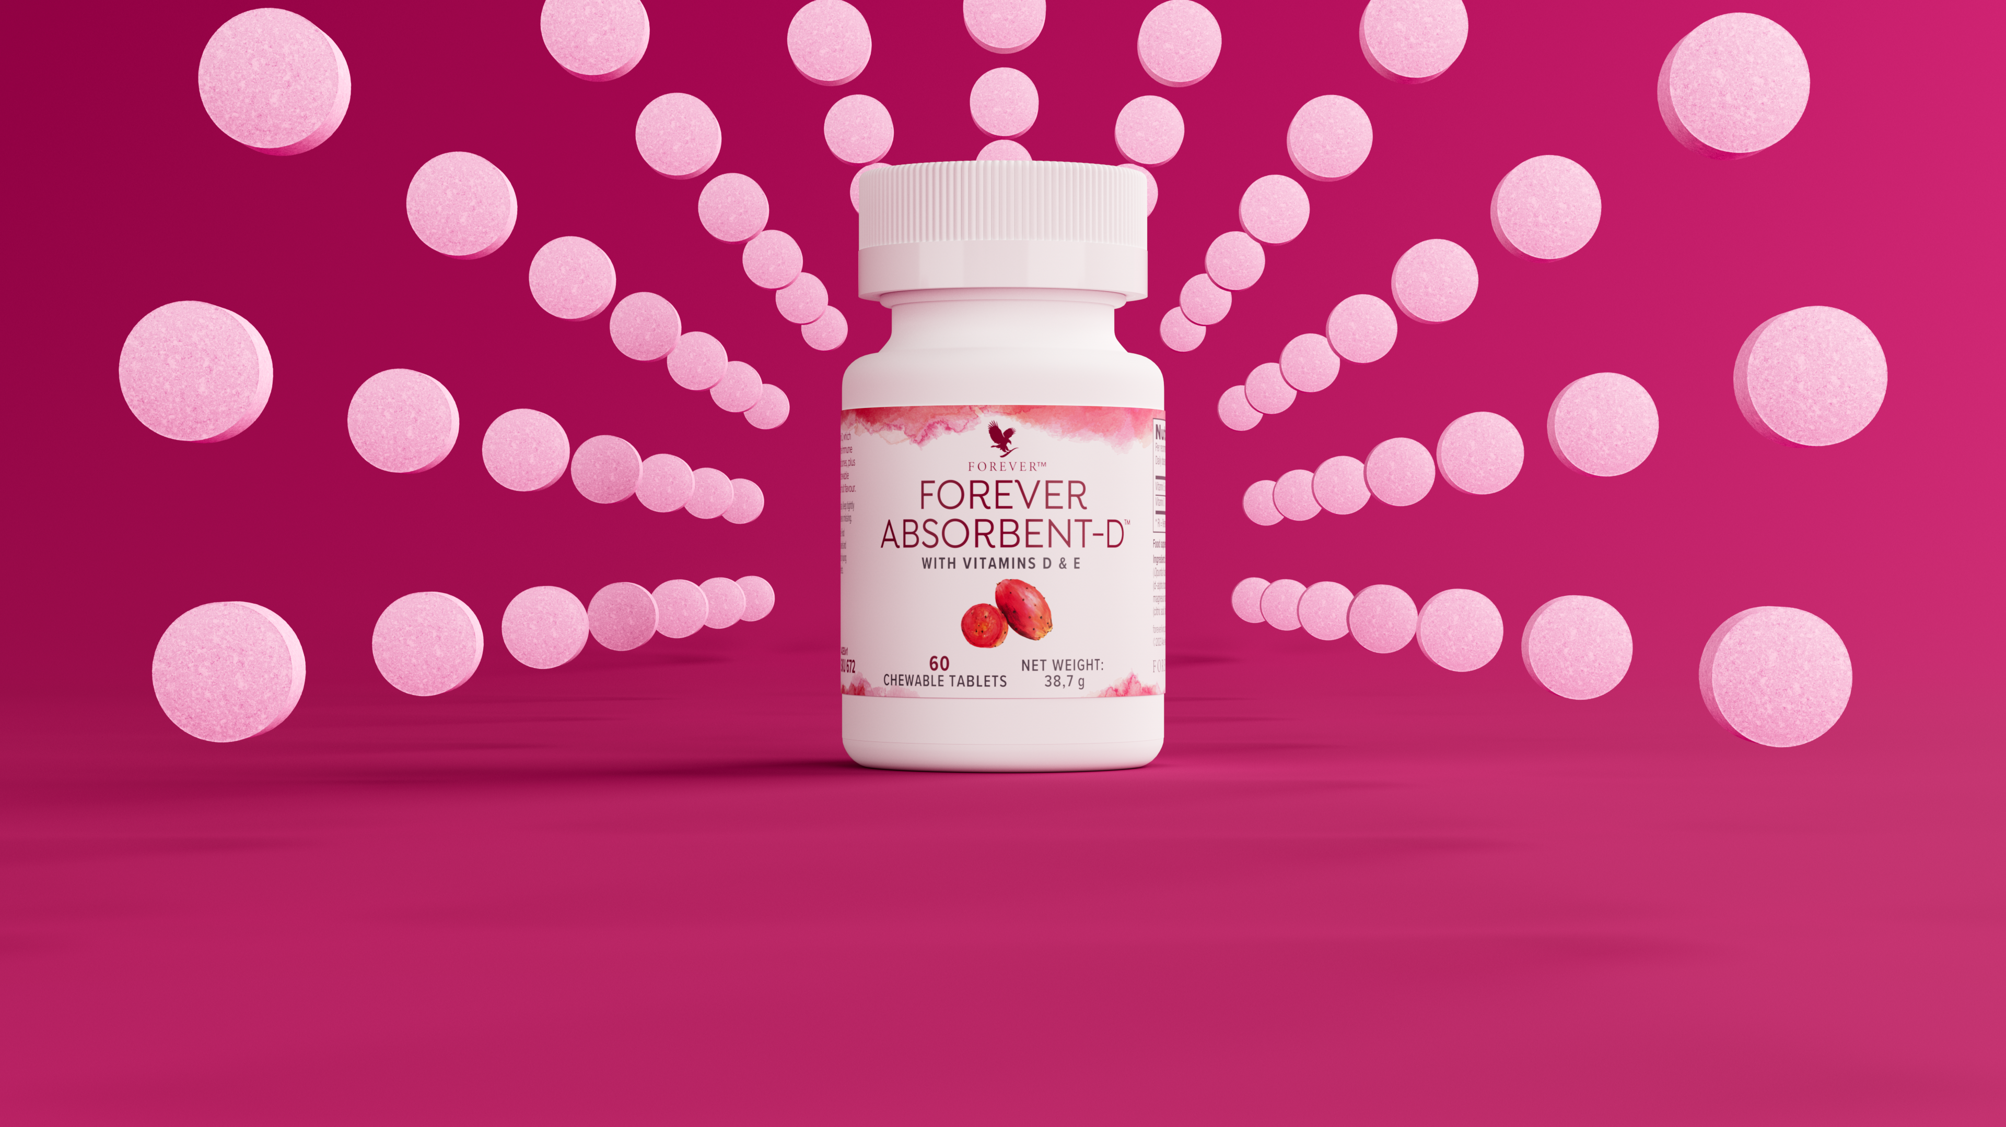
Voici le Forever Absorbent-D™
Une excellente source de vitamine D pour soutenir les défenses immunitaires et aider à maintenir des os solides, ainsi que de vitamine E, antioxydante*, dans un comprimé à mâcher à la saveur naturellement sucrée de figue de Barbarie.

Slide 3




Principaux avantages
Contribue à la solidité des os et à l'absorption du calcium
Les comprimés à croquer permettent une meilleure absorption de la vitamine D
Peut contribuer au bon fonctionnement du système immunitaire
*Contient de la vitamine E, un antioxydant qui aide à protéger les cellules contre le stress oxydatif
Saveur sucrée de figue de barbarie dérivée d'ingrédients naturels
Contient 20 microgrammes (µg) de vitamine D par comprimé à croquer
Ne pas dépasser la dose journalière recommandée. Les compléments alimentaires doivent être utilisés dans le cadre d’un mode de vie sain et ne pas être utilisés comme substitut d’un régime alimentaire varié et équilibré. Tenir hors de portée des jeunes enfants. Une consommation excessive de polyols peut avoir des effets laxatifs. Déconseillé chez l’enfant. Il est recommandé aux femmes enceintes et allaitantes de demander conseil à un professionnel de santé avant toute complémentation.

Slide 4
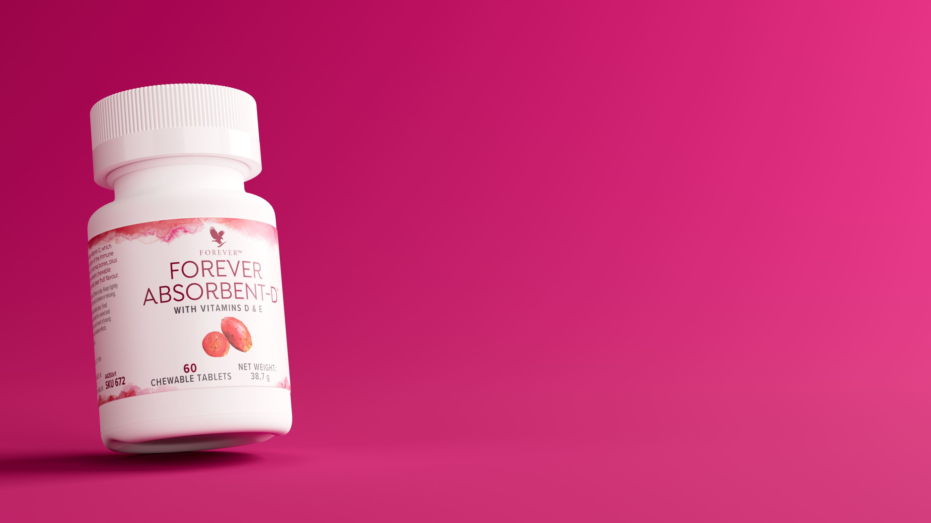
Forever Absorbent-D™
Ingrédients clés
Vitamine D
  Contribue au maintien de la solidité des os, de la fonction musculaire, du système immunitaire et participe au processus de la division cellulaire.
  Favorise l'absorption et l'utilisation normales du calcium et du phosphore
Vitamine E
  Antioxydant protégeant les cellules du stress oxydatif
Ne pas dépasser la dose journalière recommandée. Les compléments alimentaires doivent être utilisés dans le cadre d’un mode de vie sain et ne pas être utilisés comme substitut d’un régime alimentaire varié et équilibré. Tenir hors de portée des jeunes enfants. Une consommation excessive de polyols peut avoir des effets laxatifs. Déconseillé chez l’enfant. Il est recommandé aux femmes enceintes et allaitantes de demander conseil à un professionnel de santé avant toute complémentation.

Slide 5
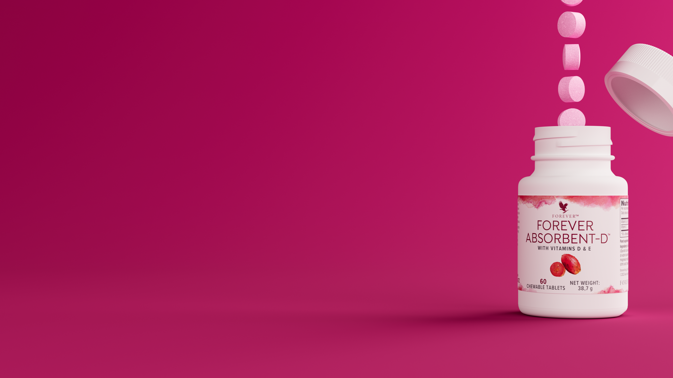
Forever Absorbent-D™ Utilisation
Les comprimés sont roses, ce qui est la couleur naturelle de l'extrait de figue de barbarie - aucun colorant n'est ajouté.
60 comprimés par boite
Prendre 1 à 2 comprimés par jour
À croquer, saveur un peu sucrée et un peu acidulée
2 comprimés contiennent:
  24mg de vitamine E
  20mg de vitamine D par comprimé soit 800 % de l'apport journalier recommandé en France*
* La dose journalière recommandée en France pour la vitamine D est de 5 microgrammes (µg) pour les adultes. Cependant, il convient de vérifier les directives spécifiques émises par les autorités sanitaires compétentes, car les recommandations peuvent être sujettes à des révisions périodiques en fonction des données scientifiques les plus récentes.

Slide 6
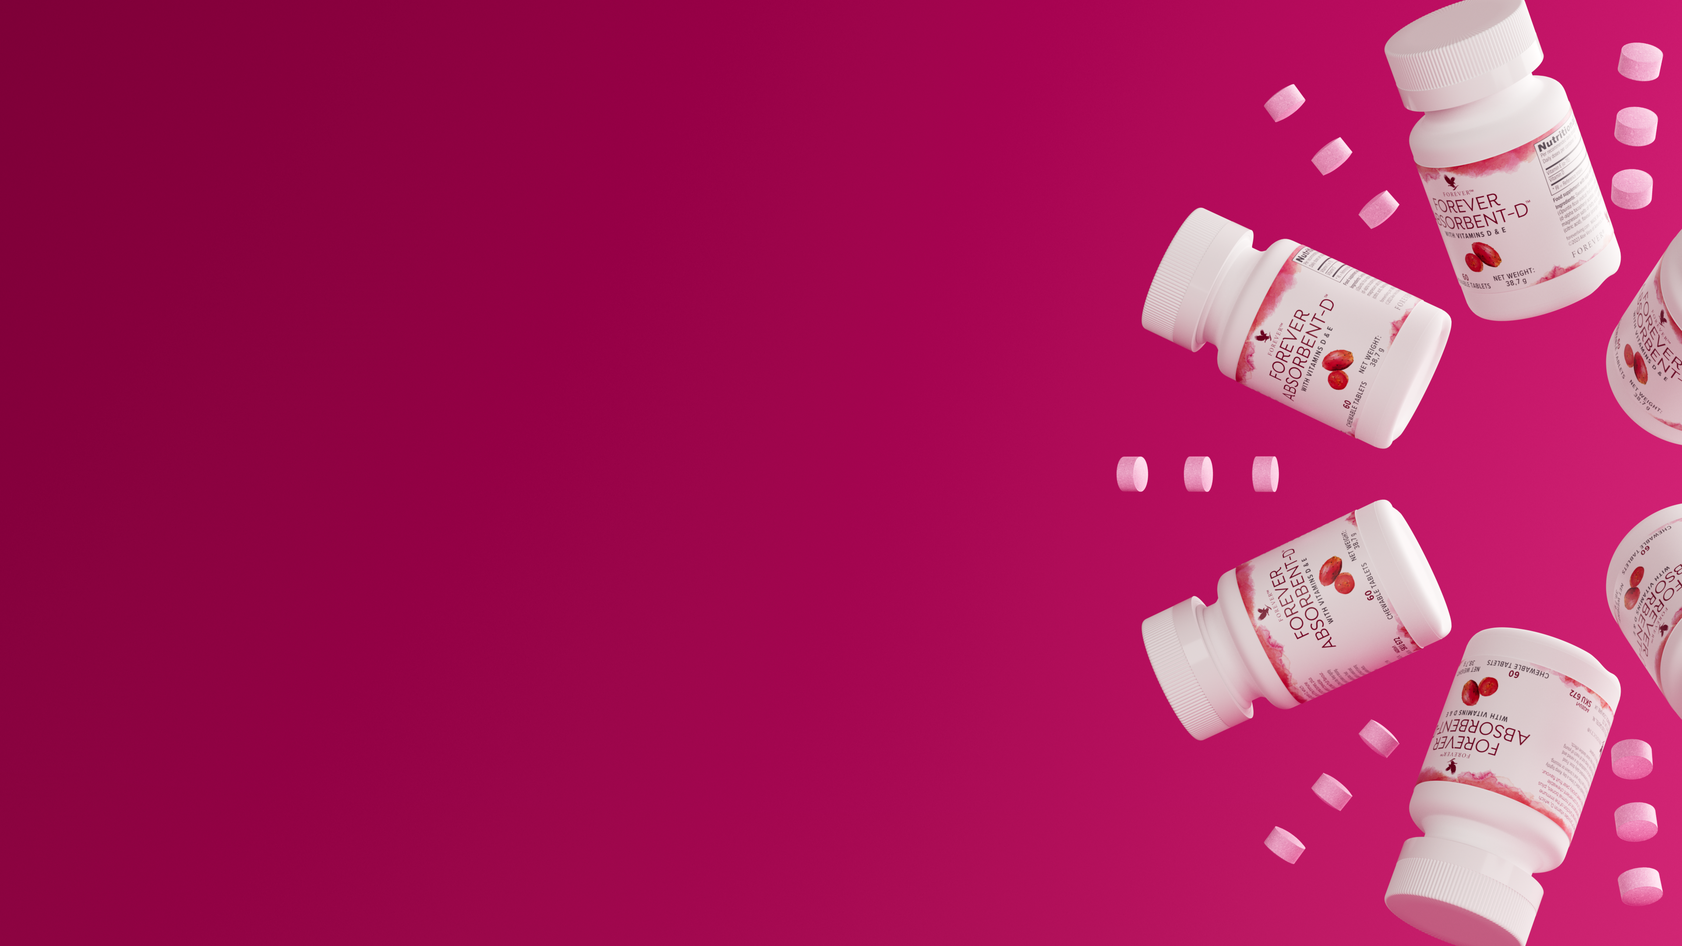
Comment vendre le
Forever Absorbent-D™?
Connaissez-vous quelqu'un dans votre entourage qui ne consomme pas assez de vitamine D ?
Concentrez-vous sur les spécificités du Forever Absorbent-D:
  A croquer et facile à emporter
  Goût de figue de barbarie
  Contient de la vitamine E
Les clients potentiels pourraient être:
  Ils travaillent en intérieur
  Ils vivent dans des régions où les hivers sont longs et peu ensoleillés.
  Prennent déjà un supplément de vitamine D

